Slide 1

Politechnika Świętokrzyska w Kielcach
Wydział Elektrotechniki, Automatyki i Informatyki
Praca Dyplomowa Inżynierska
Aplikacja internetowa do wyszukiwania połączeń lotniczych
Autor:
Krzysztof Dragan
Nr albumu 083524
Promotor:
dr inż. Arkadiusz Chrobot
Kielce 2019

Slide 2
Plan prezentacji
Przedstawienie celu oraz wymagań pracy
Przedstawienie zakresu pracy
Omówienie architektury aplikacji
Przedstawienie wykorzystanych narzędzi i technologii
Prezentacja możliwych funkcji aplikacji
Moduł wyszukiwania lotów
Podsumowanie

Slide 3
Cel pracy
Celem pracy było stworzenie aplikacji internetowej umożliwiającej wyszukiwanie realnych połączeń lotniczych.
Opracowane oprogramowanie powinno pozwolić na określnie takich parametrów jak:
Ceny przelotów
Datę wylotu oraz przylotu
Czas podróży
Gabaryty oraz wagę dozwolonego bagażu
Ilość przesiadek
Informację o linii lotniczej

Slide 4

Zakres pracy
Rozdział 1 – Wstęp
Rozdział 2 – Opis rozwiązywanego zadania
Rozdział 3 – Przegląd istniejących rozwiązań
Rozdział 4 – Projekt aplikacji
Rozdział 5 – Implementacja
Rozdział 6 – Testy
Rozdział 7 – Wnioski i uwagi

Slide 5
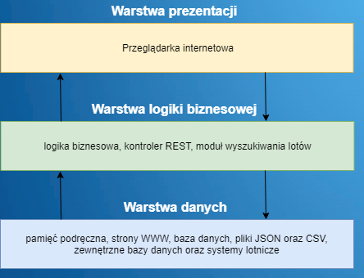
Architektura aplikacji

Slide 6
Wykorzystane narzędzia
Intelij IDEA – środowisko programistyczne języka Java, stworzone przez firmę JetBrains które pozwoliło na efektywne powstanie części serwerowej
VS Code – zaawansowany technologiczne edytor kodu, stworzony przez Microsoft. Posłużył do budowy część klienckiej
Git – system kontroli wersji tworzonego kodu źródłowego
Node.js – serwer na którym uruchamiana jest część kliencka

Slide 7
Technologie
Java 10 – język programowania o wysokim poziomie abstrakcji.
Zastosowany do budowy logiki aplikacji
Angular 6 – platforma front-endowa zastosowana do budowy części
klienckiej
HTML – język znaczników wykorzystywany do tworzenia stron
internetowych
CSS – kaskadowe arkusze stylów do opisu formy prezentacji stron
WWW
Typescript – nowy język wysokiego poziomu stworzony przez
firmę Google, bazuje na języku Javascript
Spring – zestaw bibliotek dołączonych do części serwerowej
dostarczający oprogramowanie do budowy serwera w języku Java

Slide 8
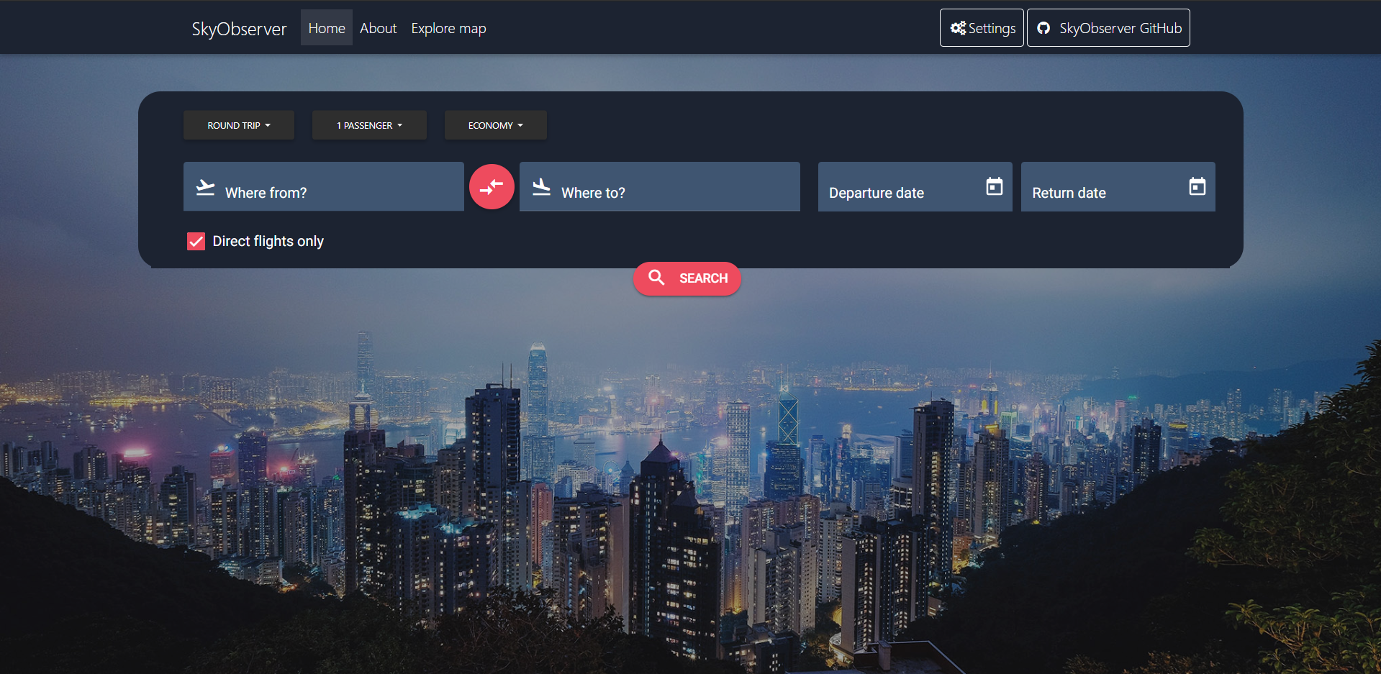
Strona główna aplikacji

Slide 9
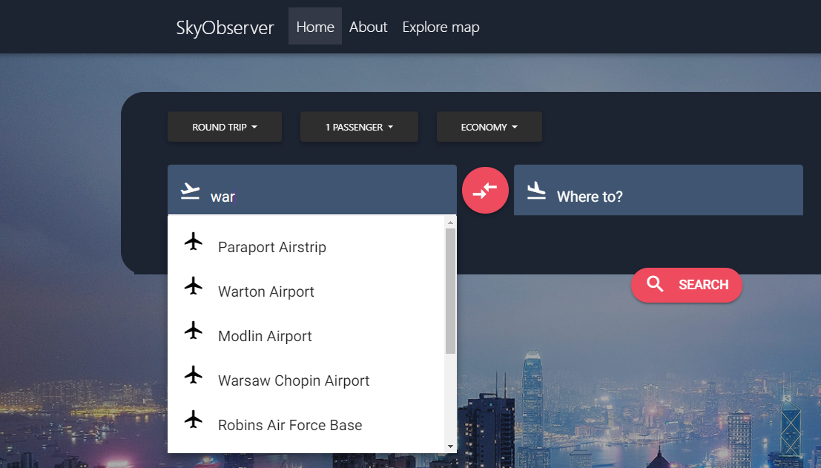
Wybór żądanego lotniska

Slide 10
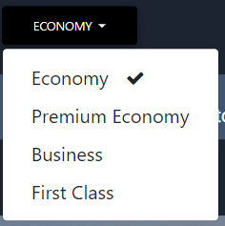
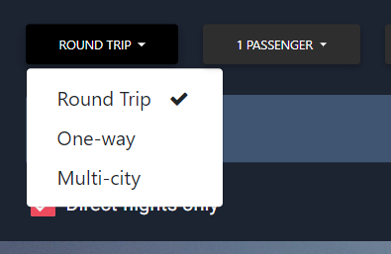
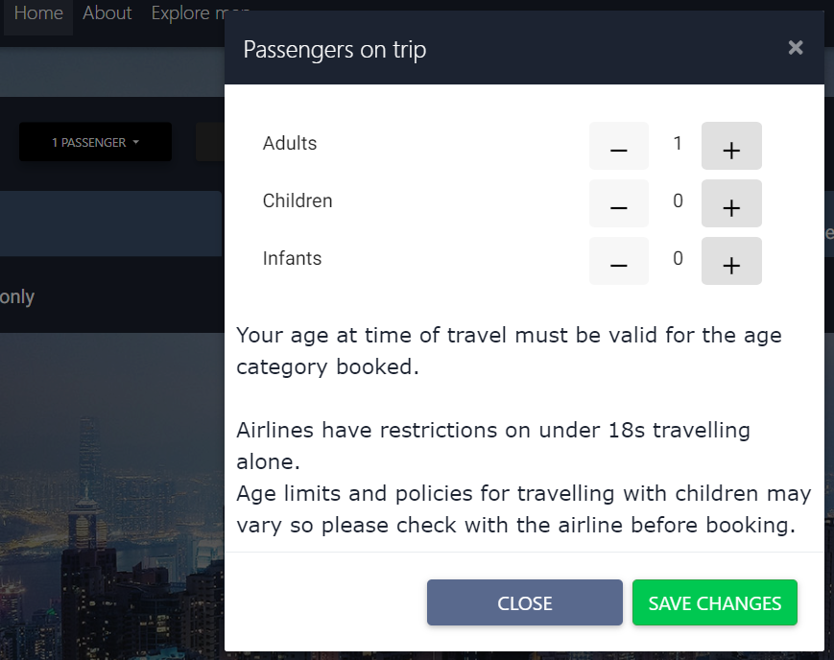
Elementy wyboru parametrów lotu

Slide 11
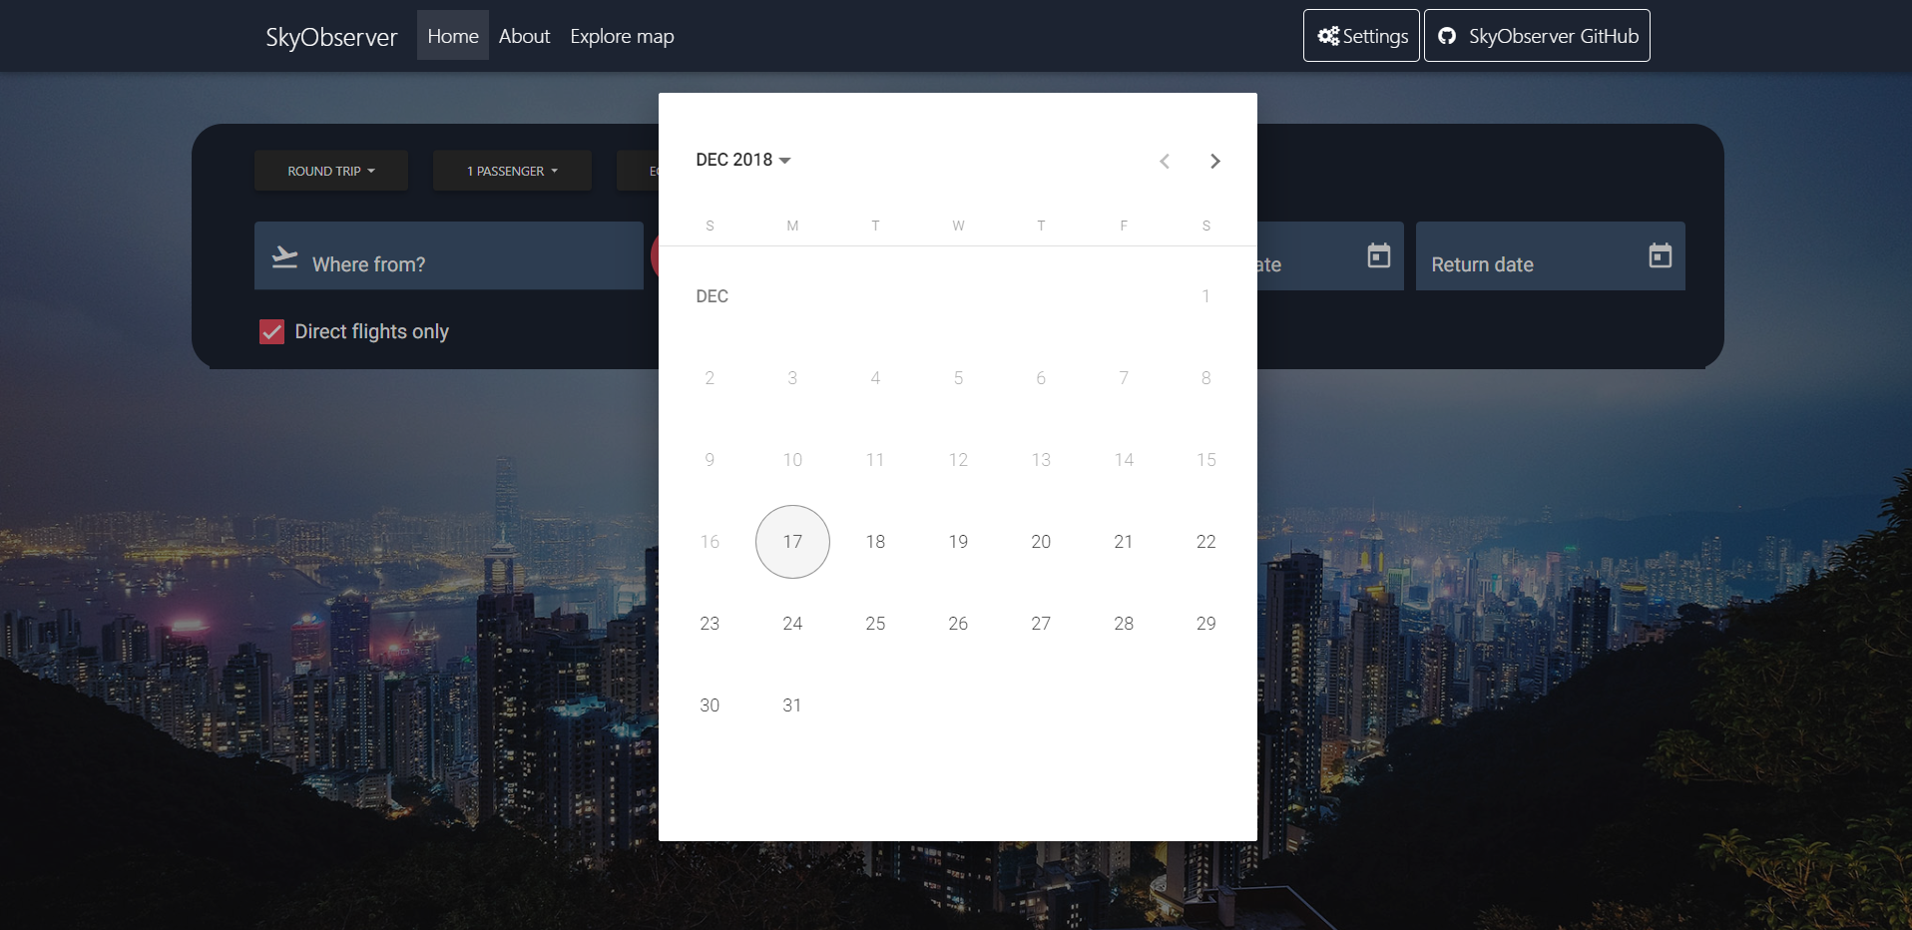

Slide 12
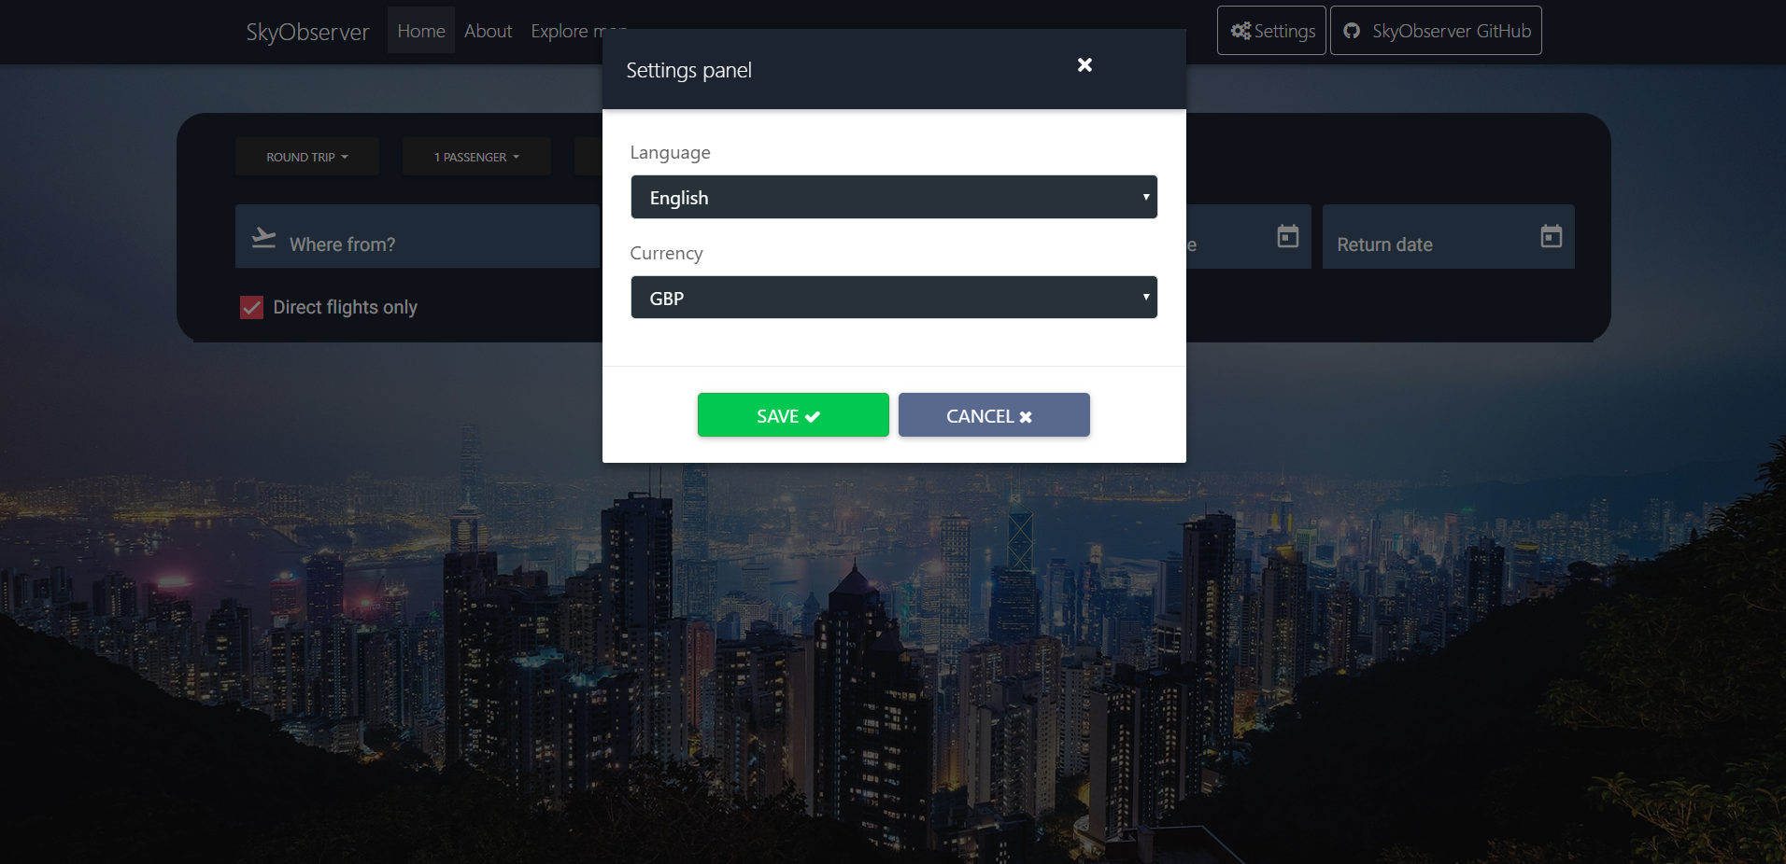

Slide 13
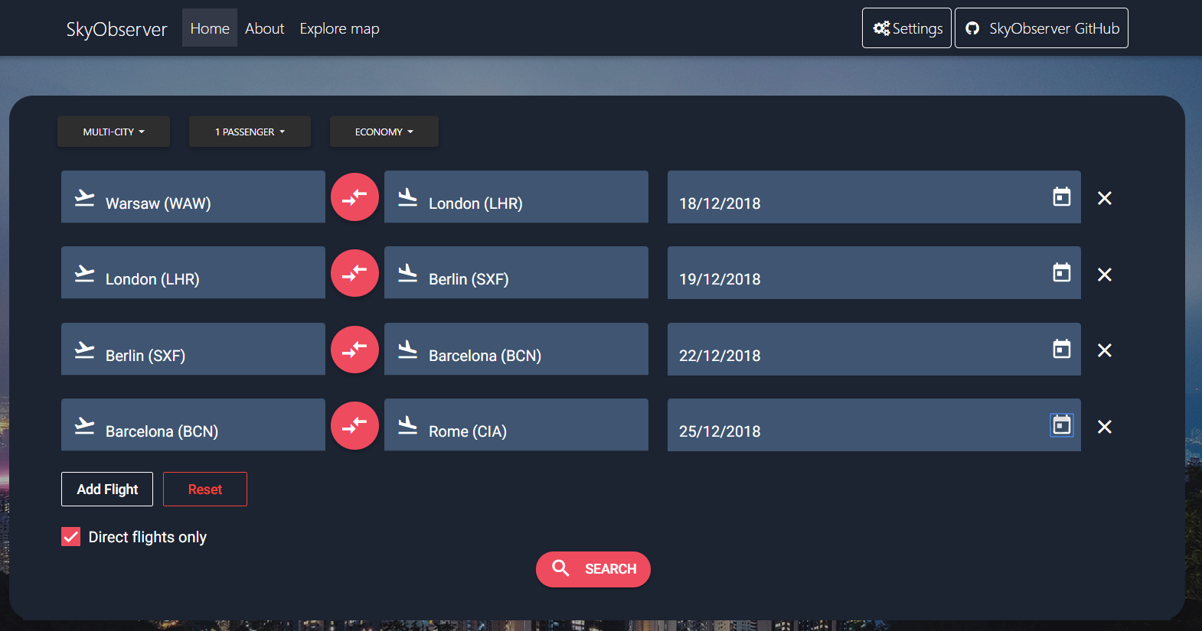
Moduł podróży wieloetapowej

Slide 14
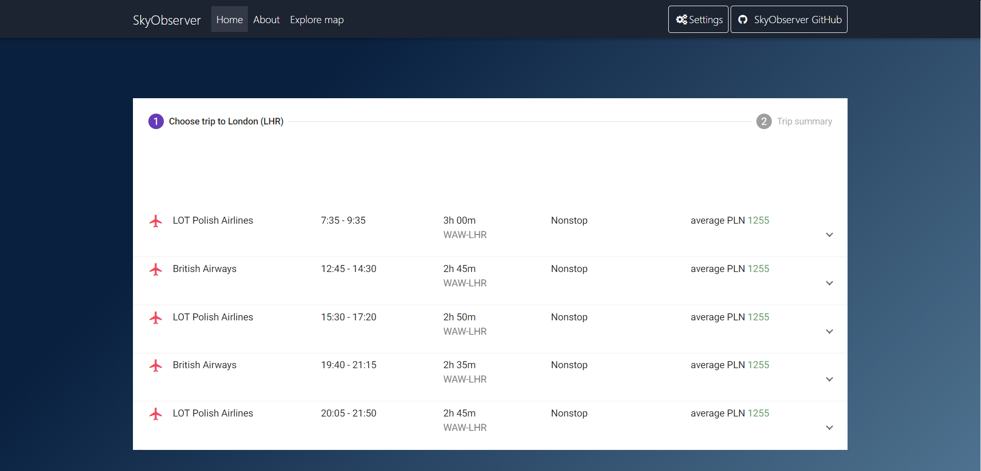
Wyszukane loty dla przykładu WAW-LHR

Slide 15
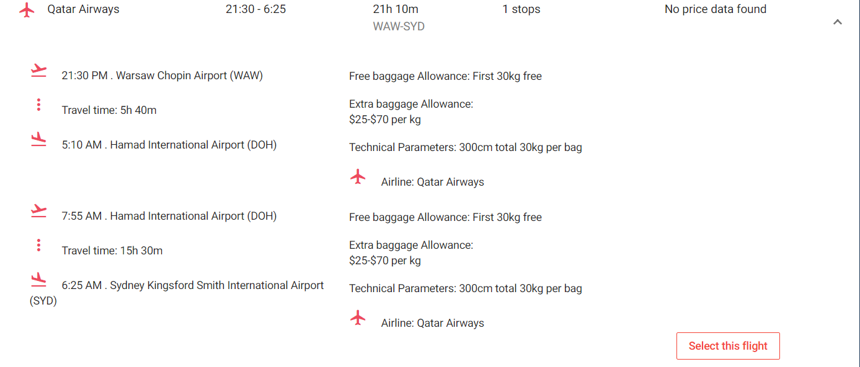
Rozwijany panel wyboru lotu

Slide 16
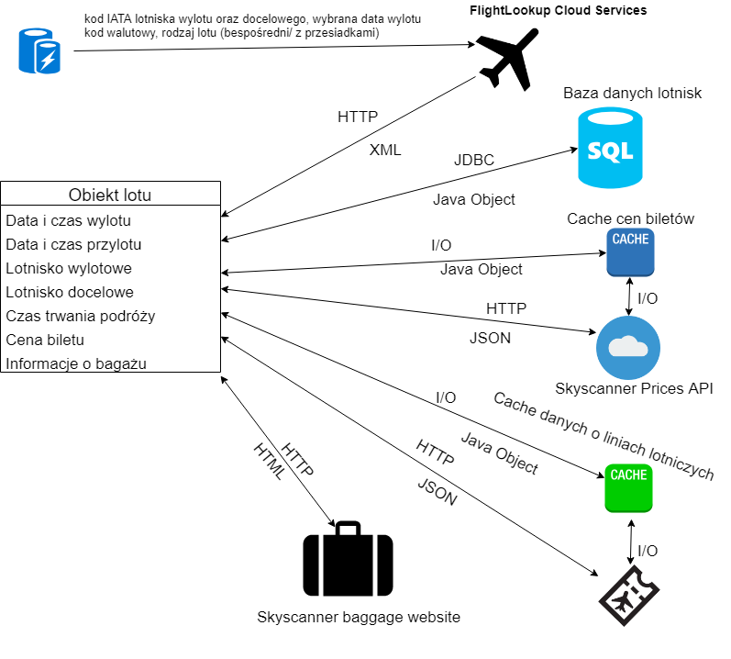
Moduł wyszukiwania połączeń lotniczych

Slide 17
Podsumowanie
Powstała aplikacja pozwala na wyszukiwanie połączeń lotniczych ze wszystkimi parametrami wymaganymi przez potencjalnego użytkownika.
Pracę można dalej rozwijać poprzeć dalszą pracę nad wydajnością oraz nad dostosowaniem wyglądu interfejsu do używanego medium.

Slide 18
Pytania?

Slide 19
Dziękuję za uwagę!

